Slide 1
第9章 颜色模型
王振武

Slide 2
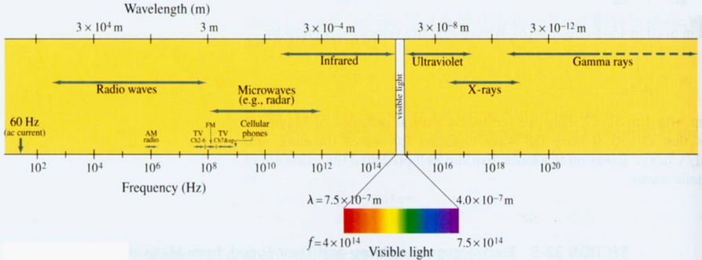
9.1 光的特性
9.1.1 电磁频谱

Slide 3
9.1.2 颜色心理学特征
颜色的亮度（或明暗度）：单位时间内单位角度以及单位投射面上光源辐射的能量决定颜色的亮度，它反映了颜色由黑至白的亮度变换情况。
颜色的纯度（或饱和度）：纯度说明光的颜色表现接近光谱色（如红色）的程度。浅色或暗色说明颜色的纯度较低，它们比较接近白色。

Slide 4
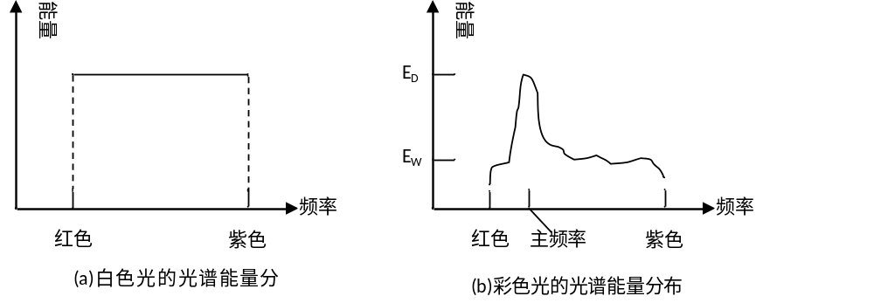
9.1.2 颜色心理学特征

Slide 5
9.2 颜色模型
所谓颜色模型（color model）是在某种特定上下文中对于颜色特性和行为的解释方法，一般是指一种三维颜色坐标系统。当光由两种或多种具有不同主频率的光源（或称为彩色光）混合而成时，我们可以改变各种光源的强度来生成一系列其他颜色的光。这是一种构造颜色模型的方法，其中用来生成其他颜色的光源的色彩称为基色或原色（primary color）。由基色所产生的所有颜色的集合称为该颜色模型的颜色范围（color gamut）。如果两种基色混合生成白色光，则称它们为互补色（complementary color）。比如红色和青色、绿色和品红色、蓝色和黄色混合后都是白色，因此它们都称为互补色。

Slide 6
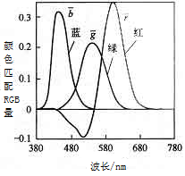
9.2 颜色模型

Slide 7
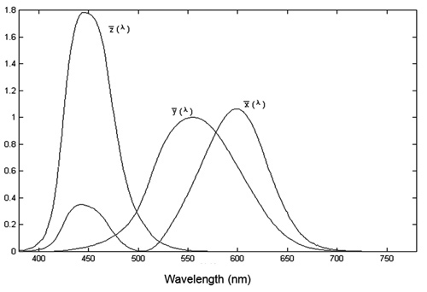
9.3 标准基色和色度图

Slide 8
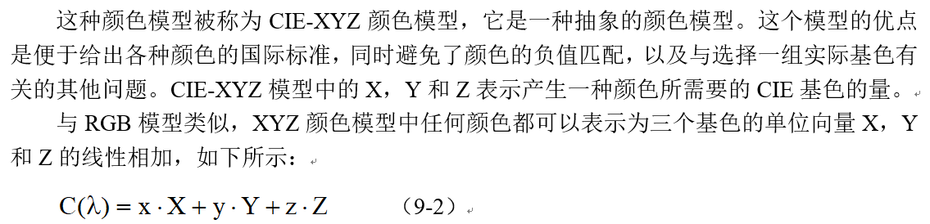
9.3 标准基色和色度图

Slide 9
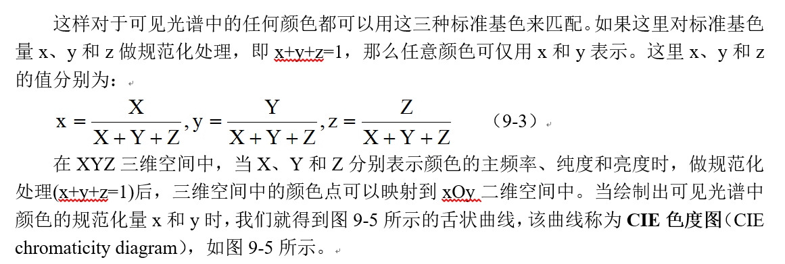
9.3 标准基色和色度图

Slide 10
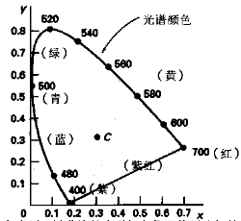
9.3 标准基色和色度图

Slide 11
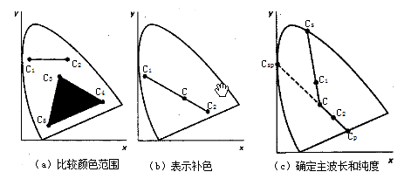
9.3 标准基色和色度图

Slide 12
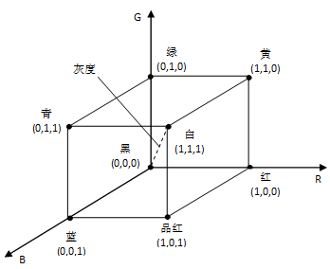

9.4 RGB颜色模型
RGB颜色模型用红、绿和蓝三种颜色作为基色，它是彩色显示器上显示彩色的基础。RGB颜色模型如左图所示，它是由R，G和B坐标轴定义的单位立方体。坐标原点代表黑色，其对角坐标点（1,1,1）代表白色。三个坐标轴上的顶点代表3个基色，而剩下的3个顶点则代表每一个基色的补色。

Slide 13
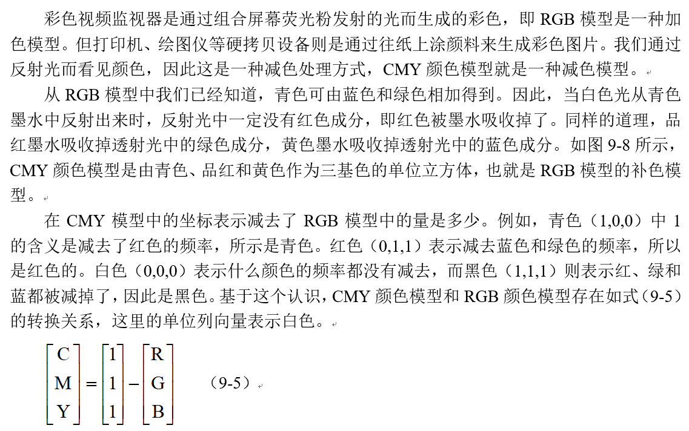
9.5 CMY颜色模型

Slide 14
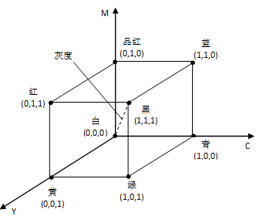
9.5 CMY颜色模型

Slide 15
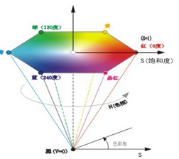
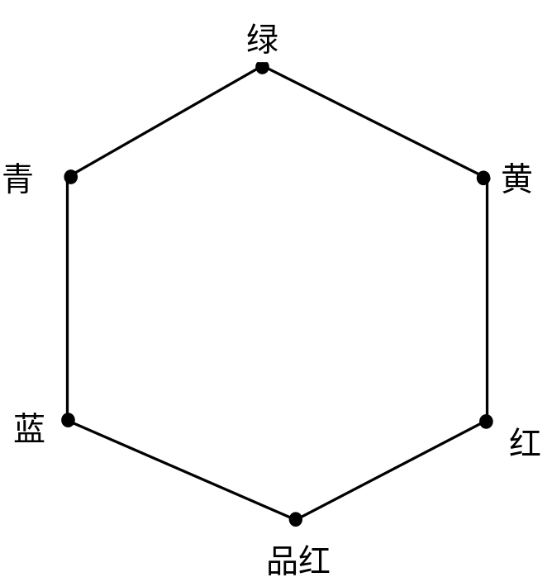
9.6 HSV颜色模型

Slide 16
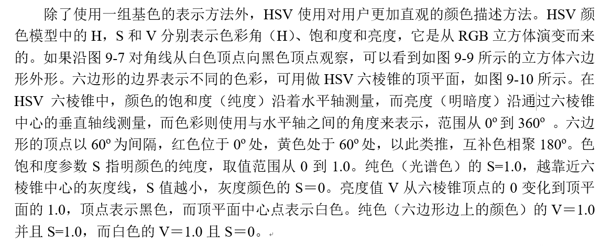
9.6 HSV颜色模型

Slide 17
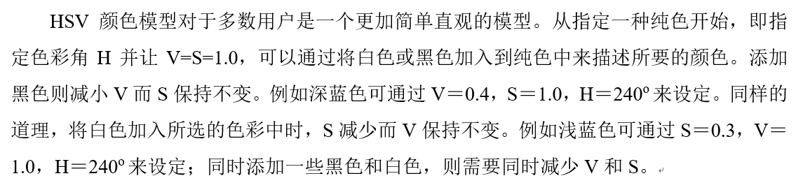
9.6 HSV颜色模型

